Slide 1
Geschichte von Einem schwarzen Schaf

Slide 2
Da ist eine Herde. Es gibt ein schwarzes Schaf
Hallo ich bin ein schwarzes Schaf. Und wer seid ihr ?
… ♥

Slide 3
Da sind auch weise Schafe …

Slide 4
Die weißen Schafe ärgern das kleine, schwarze Schaf!
Ha! Ha! Ha! Ha! Ha!
Wie hässlich das aussieht …
Schaut euch das an

Slide 5
Das kleine Schaf ist traurig …
Ich möchte gerne auch so sein wie die anderen! Warum bin ich schwarz und nicht auch weiß wie die anderen?

Slide 6
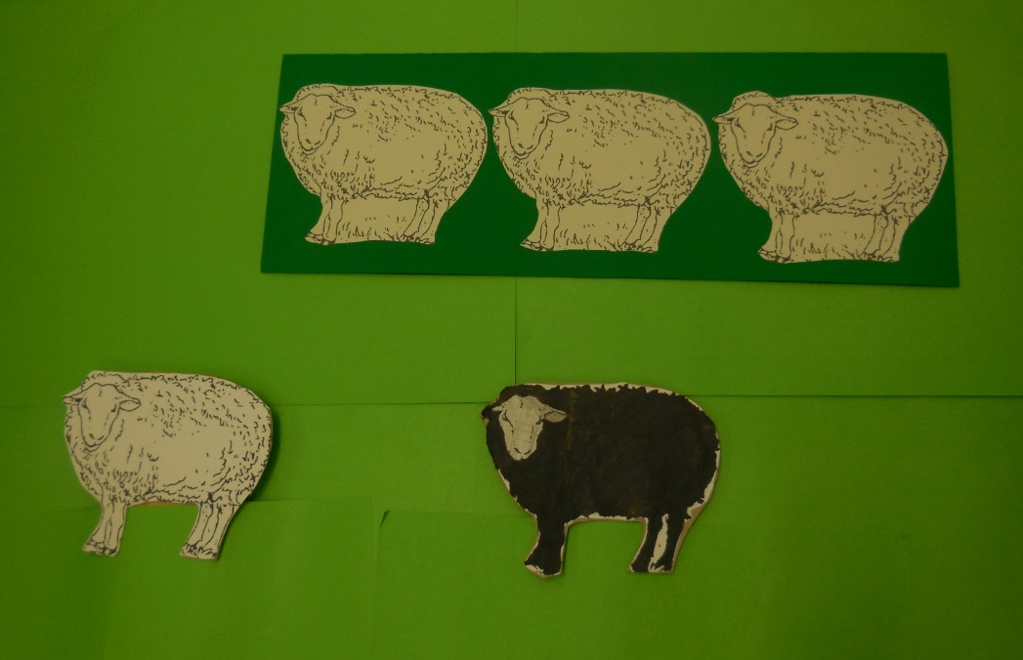
Der Chef der Herde sagt Tschüss
Ich mache eine Reise. Ich will einmal andere Länder sehen. Und wenn ich zurückkomme, dann werde ich euch erzählen, was ich erlebt habe.
Okay, bis bald und komm wieder nach Hause. Viel Spaß!
Bye, bye …

Slide 7
Das Chef Schaf ist erschöpft…
Puh! Reisen ist anstrengend …

Slide 8
Die Schwarzen Schafe mögen das weise Schaf nicht!
Habt ihr schon einmal so etwas Komisches gesehen? Na, du weißer Ziegenbock, dir werden wir das Fell über die Ohren ziehen! Dann können wir sehen, ob du darunter eine anständige Farbe hast!
Bei uns zu Hause bin ich der Chef. Alle hören auf mich. Ich werde euch mal erzählen, was bei uns los ist …

Slide 9
Da sind Bunte Schafe…
So etwas habe ich ja noch nie gesehen! Wer weiß, wie es hier mit mir weiter geht?

Slide 10
Ein rotes Schaf kommt.
Wo kommst du den her?
Ach, nur so über den Berg.

Slide 11
Am Ende sind alle glücklich!
Komm doch her! Hast du Angst vor uns ? Du kannst bei uns bleiben, wenn du willst. Bei uns kann jeder bleiben!
Ihr seid die schönste Herde auf der Welt. Dass es auch rote Schafe gibt und bunte, das habe ich vorher nicht gewusst. Aber ein Schwarzes haben wir daheim bei uns auch…

